Slide 1
Transform Filter
井民全

Slide 2
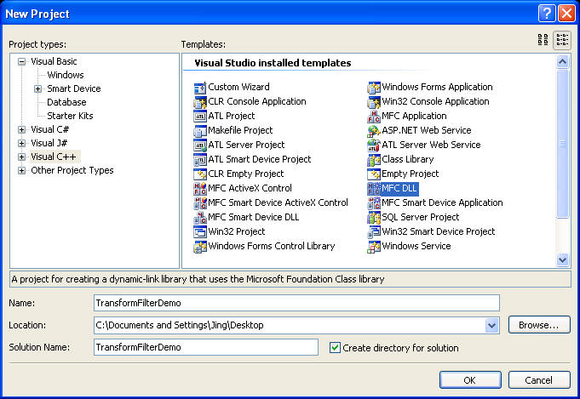
選擇 DLL 專案

Slide 3
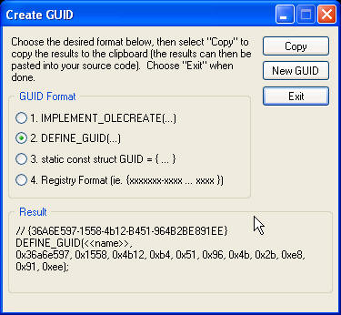
利用Tools -> Create GUID 工具 建立唯一的號碼

